Slide 1


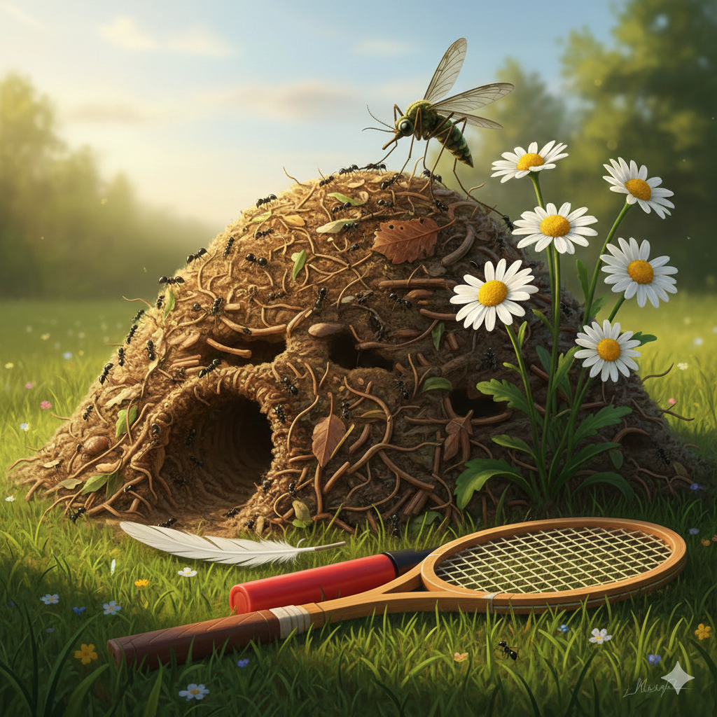
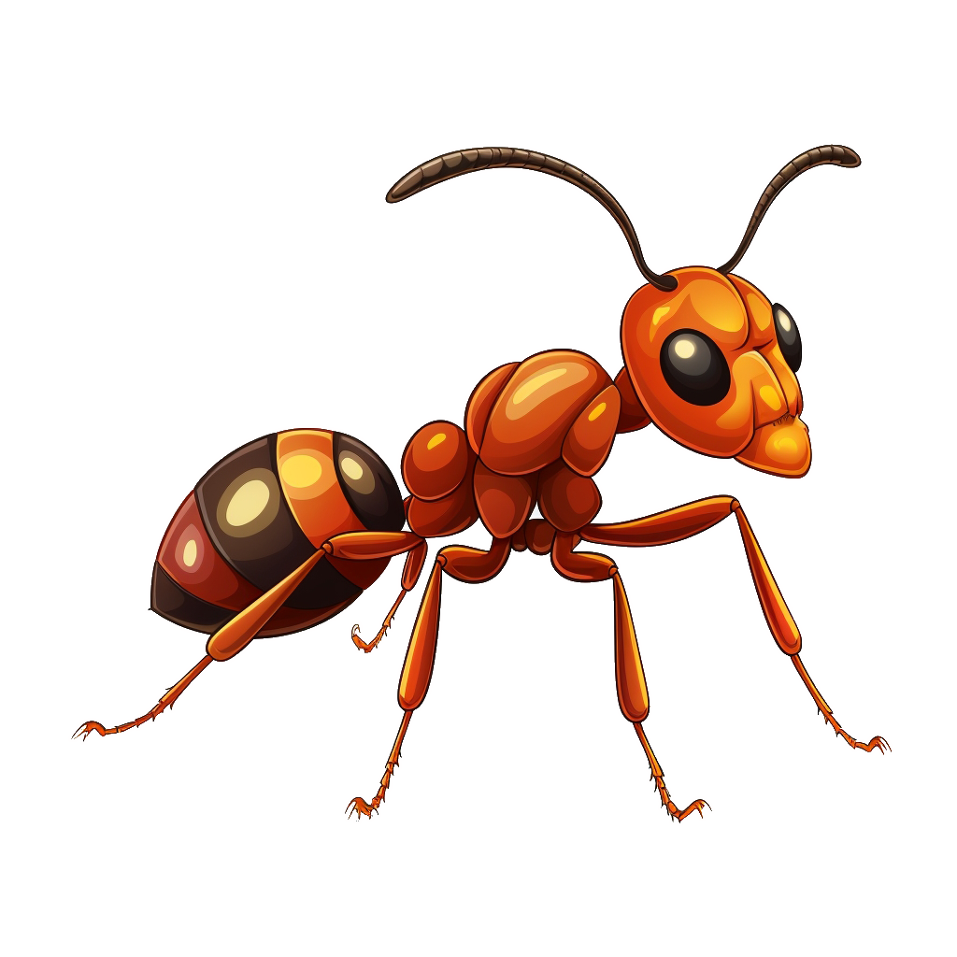

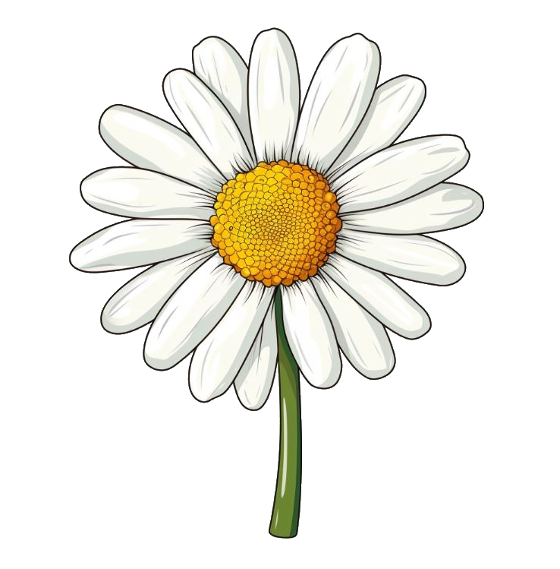

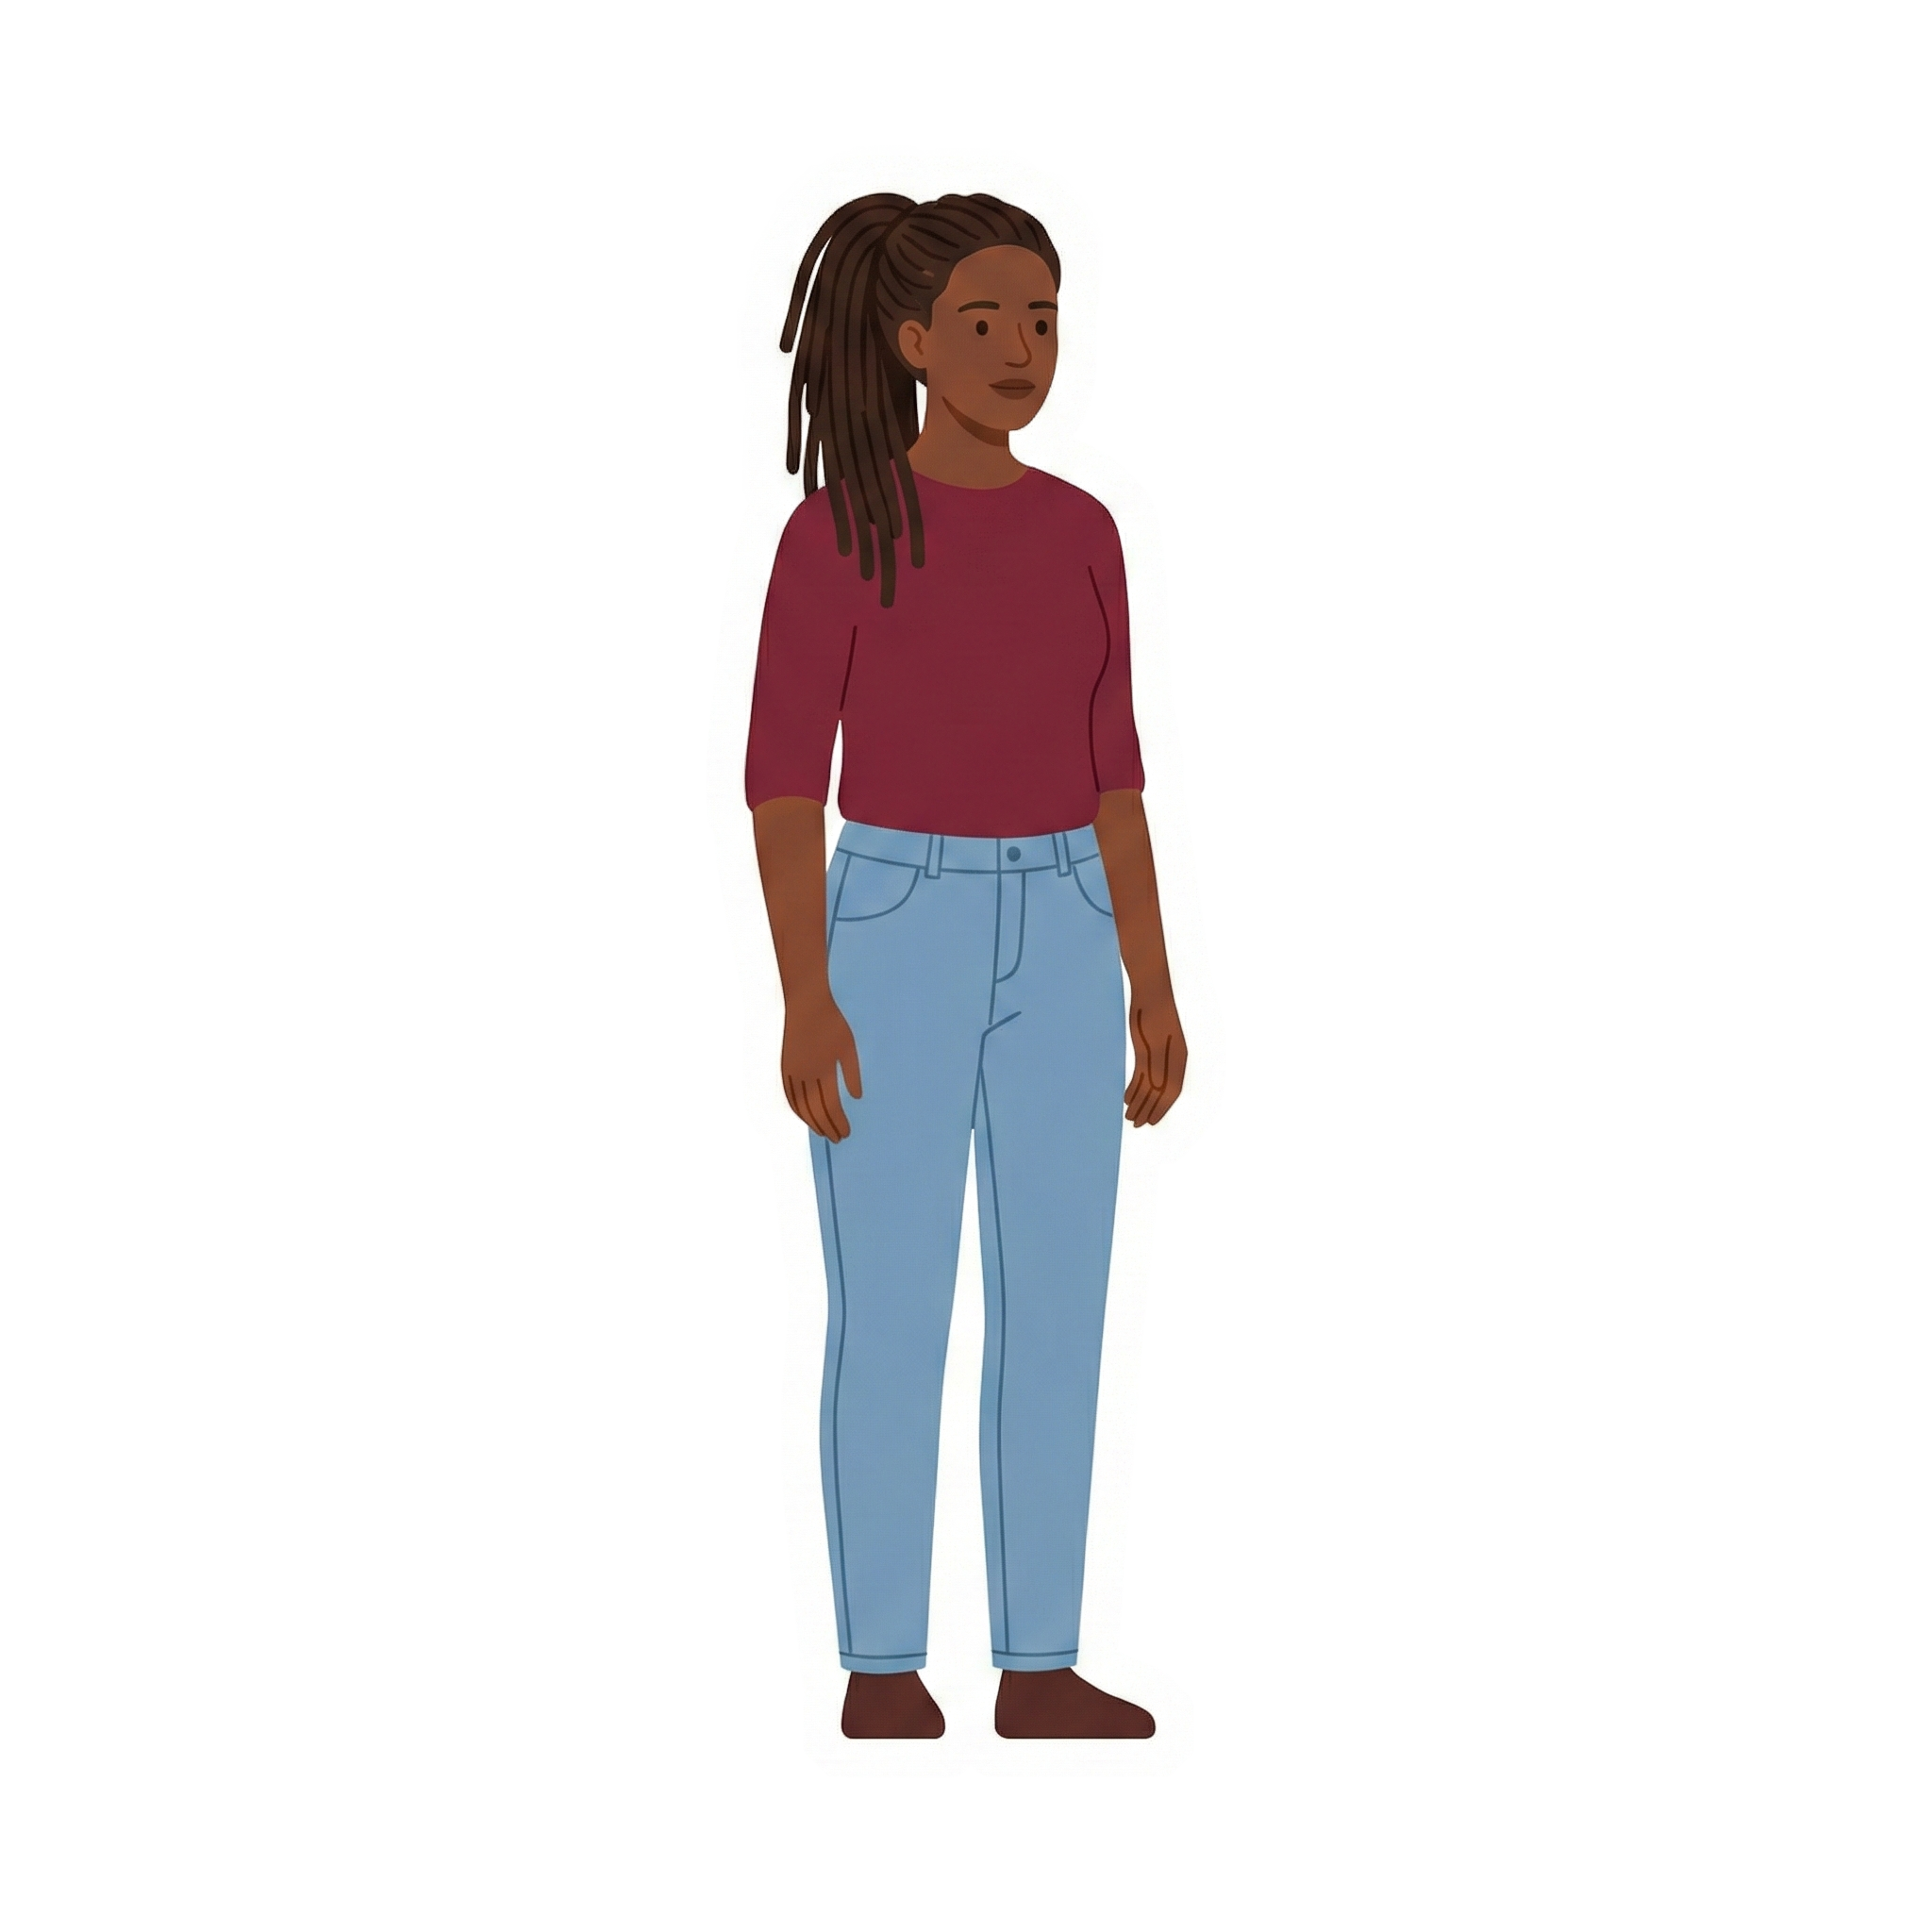
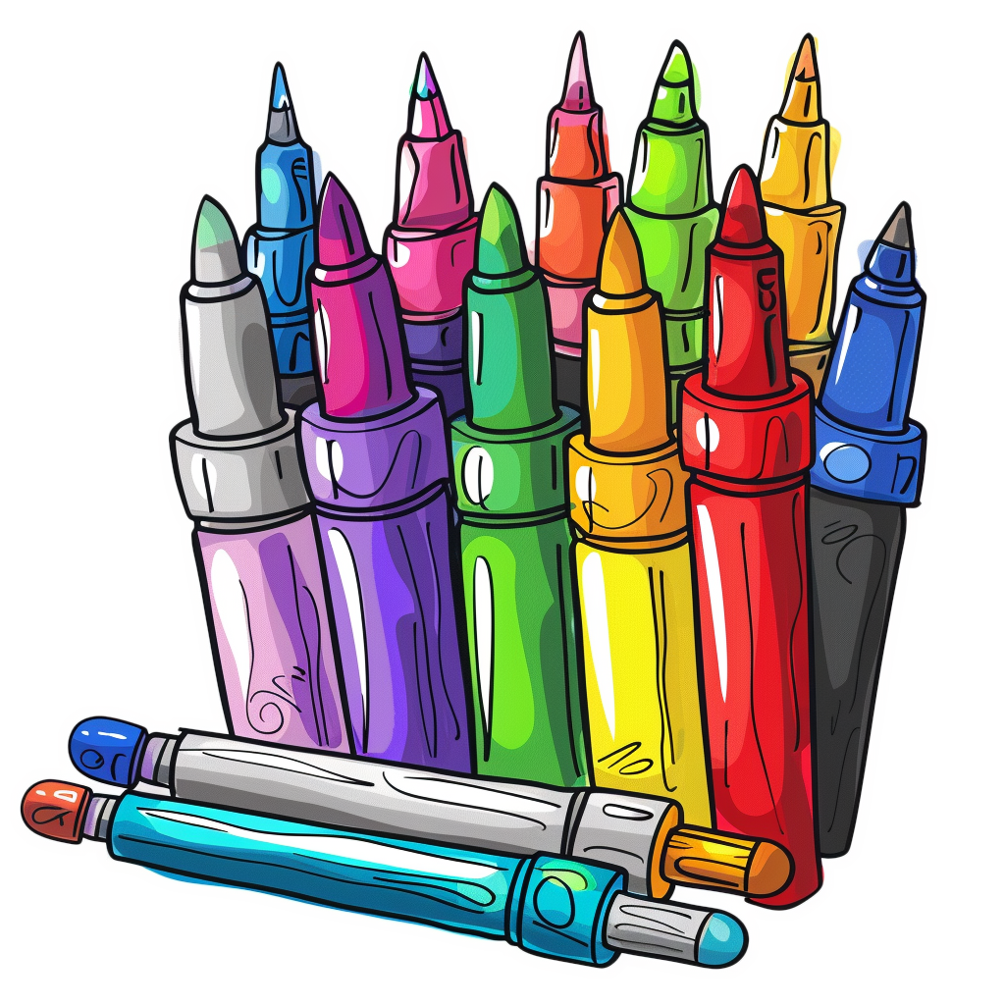


МУ ПОД РА СОЛ ХА НУХ
РО ЛАН КО МАШ ДА КА
ФЛО МАС ФУТ ТЕ БОЛ РИ
На мурашнику сидить сороконіжка.
Біля мурашника ростуть троянди.
На траві лежить ракетка та фломастер.
Мурахи бігають по мурашнику.
На ромашці сидить мураха.
На картинці чотири ромашки.
Комар сів на мурашник.
Біля мурашника лежить перо.

